Slide 1

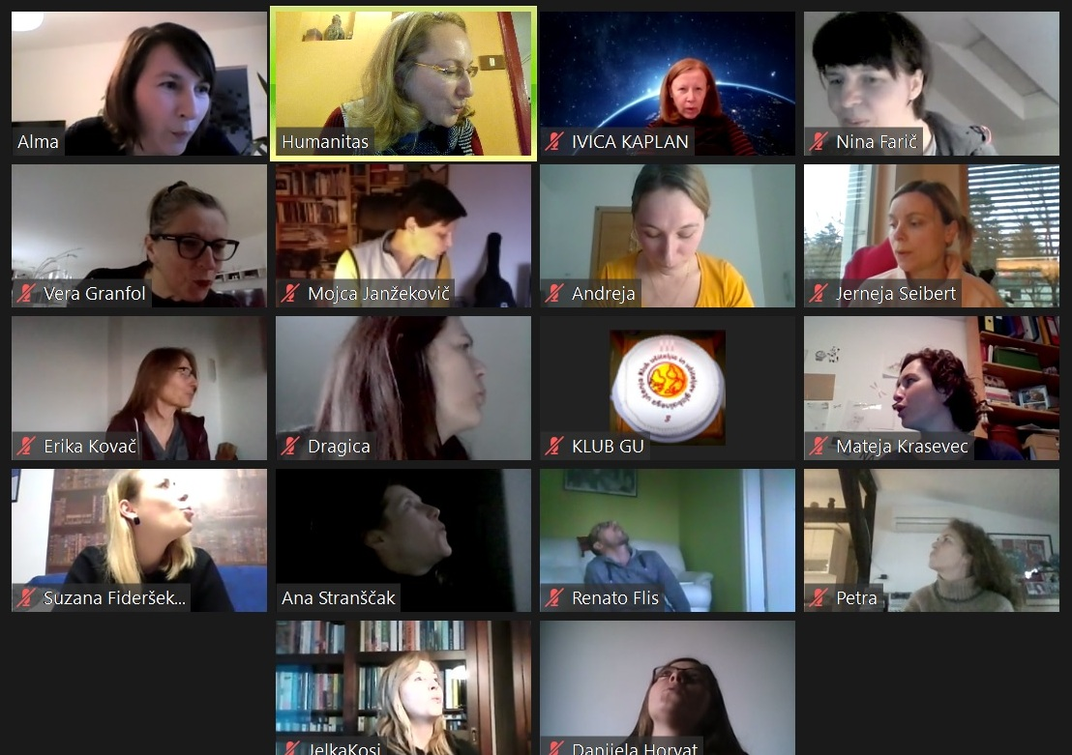
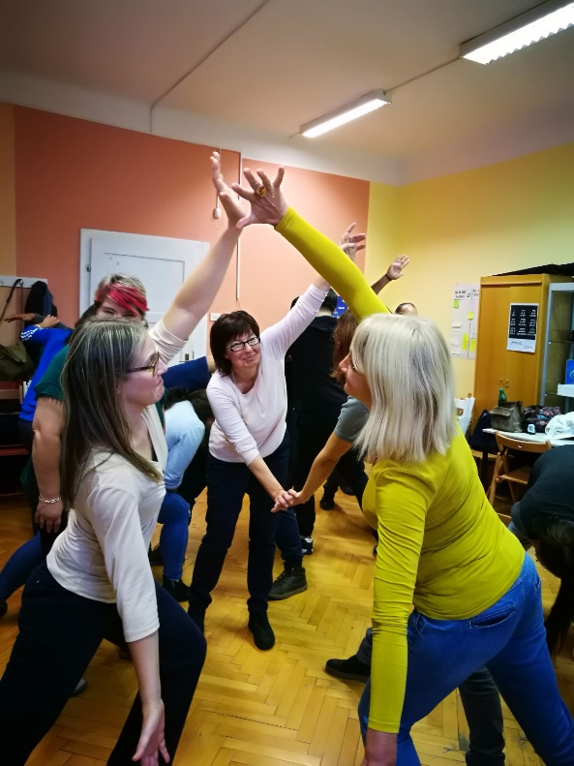
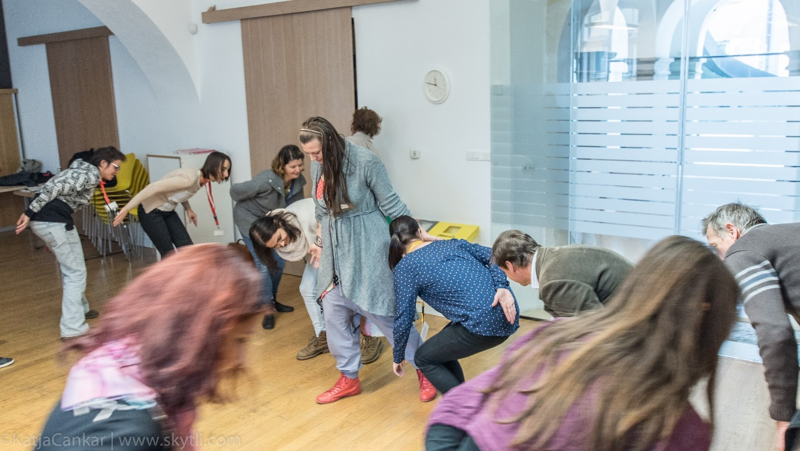
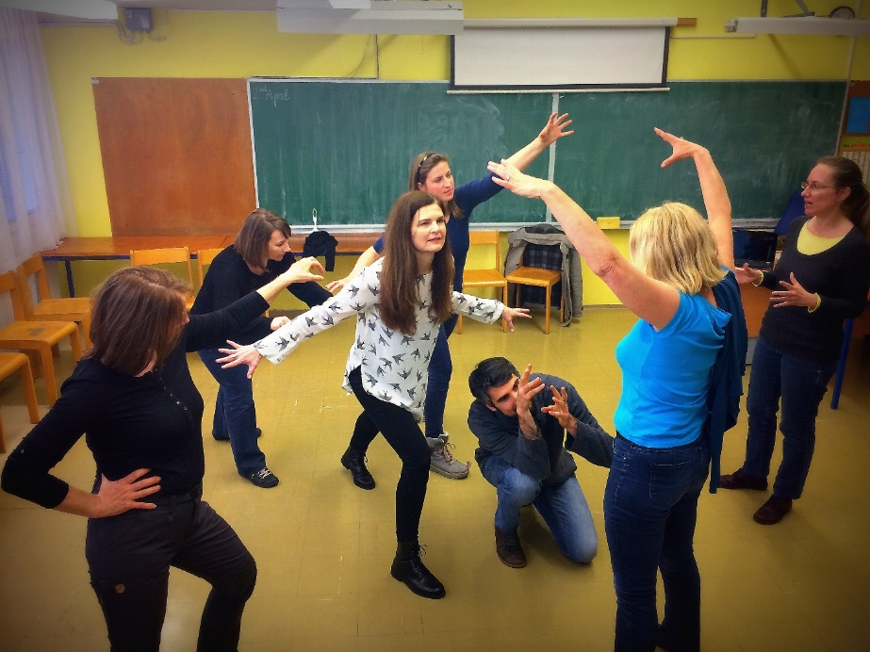
KLUB UČITELJIC IN UČITELJEV GLOBALNEGA UČENJA

Slide 2
KLUB UČITELJIC IN UČITELJEV
GLOBALNEGA UČENJA
KAJ VAM PRINAŠA ČLANSTVO V KLUBU:
ZABAVNA IN IZOBRAŽEVALNA SREČANJA ČLANIC IN ČLANOV
MESEČNE METODE ZA IZVEDBO V RAZREDU
MENTORSKA PODPORA
PREDNOST PRI NAROČILU DELAVNIC ZA ŠOLE
PREDNOST PRI UDELEŽBAH NA ŠTUDIJSKIH OBISKIH V TUJINI
MOŽNOST ORGANIZACIJE KROŽKOV NA ŠOLAH (NPR. PRI PREDMETU AKTIVNO DRŽAVLJANSTVO)
https://www.humanitas.si/klub-uciteljic-in-uciteljev-globalnega-ucenja/

Slide 3

KLUB UČITELJIC IN UČITELJEV GLOBALNEGA UČENJA
počakajtepoPo
Prijazno vabljeni ☺

